Slide 1

I EXPOCONGRESO ECOHCUÁNTICO
Barquisimeto Venezuela 29 Noviembre 2020

Slide 2
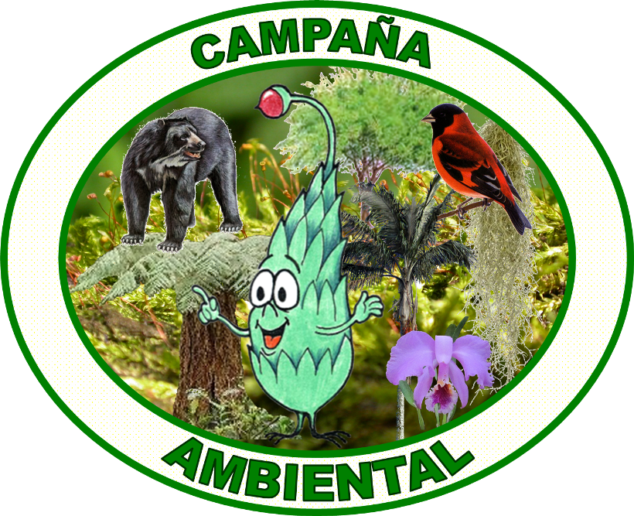
"Aportes de la Campaña Ambiental a la Visión Futurista del Nuevo Ser Humano"
Ambientalista Francisco Lau
Notes:
2

Slide 3
XVII Campaña Ambiental 2020 - 2021
Proteger la Naturaleza es Resguardar la Vida
Conocer es Proteger
Notes:
3

Slide 4
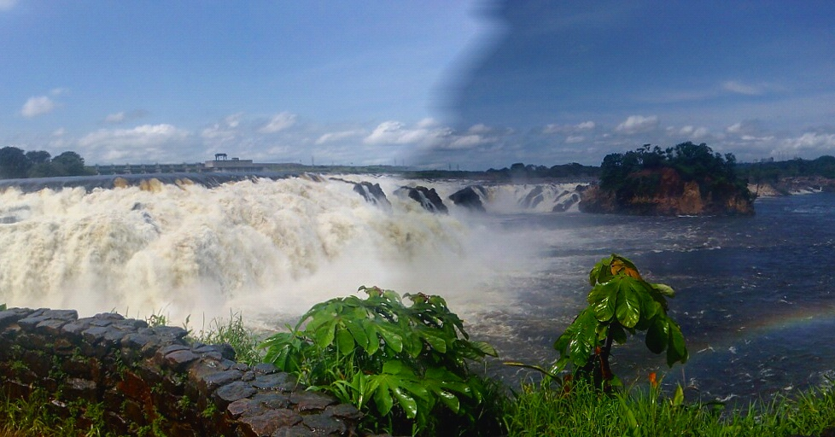

Venezuela un país pleno de bendiciones
Nuestras Maravillas y Recursos Naturales

Slide 5
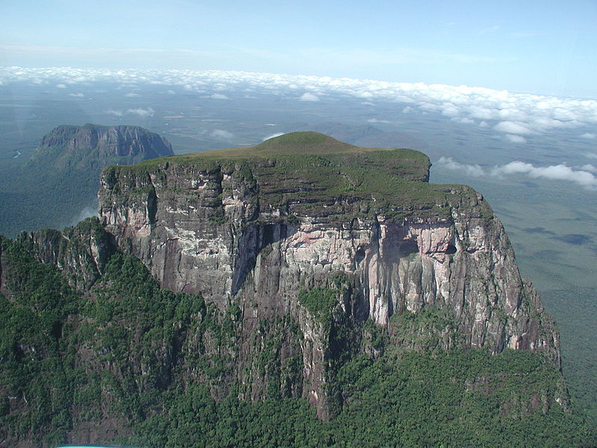
Monumento Natural Cerro Autana

Slide 6
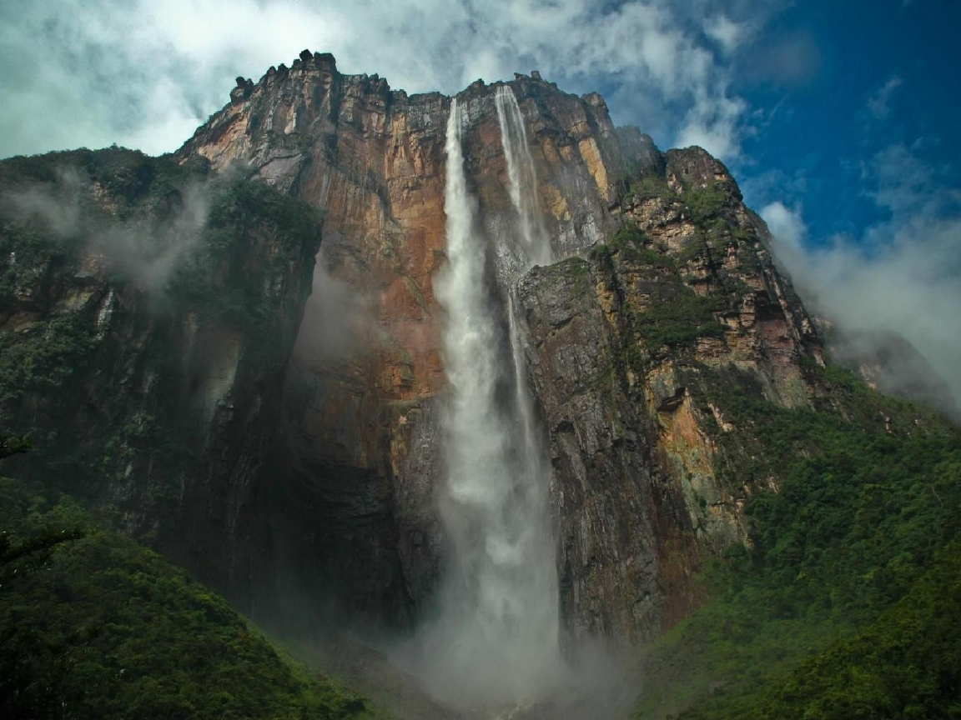
Salto Ángel
Parque Nacional Canaima

Slide 7
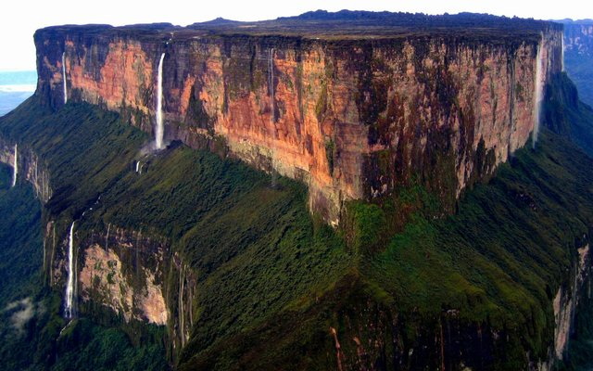
Roraima Tepuy
Parque Nacional Canaima

Slide 8
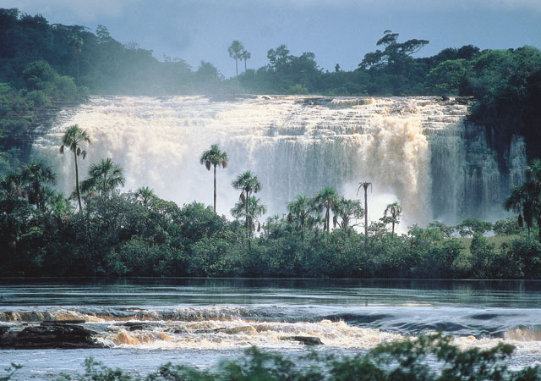
Laguna Canaima Parque Nacional Canaima

Slide 9
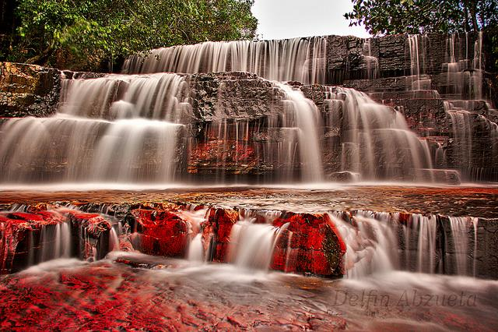
Quebrada de Jaspe
Parque Nacional Canaima

Slide 10
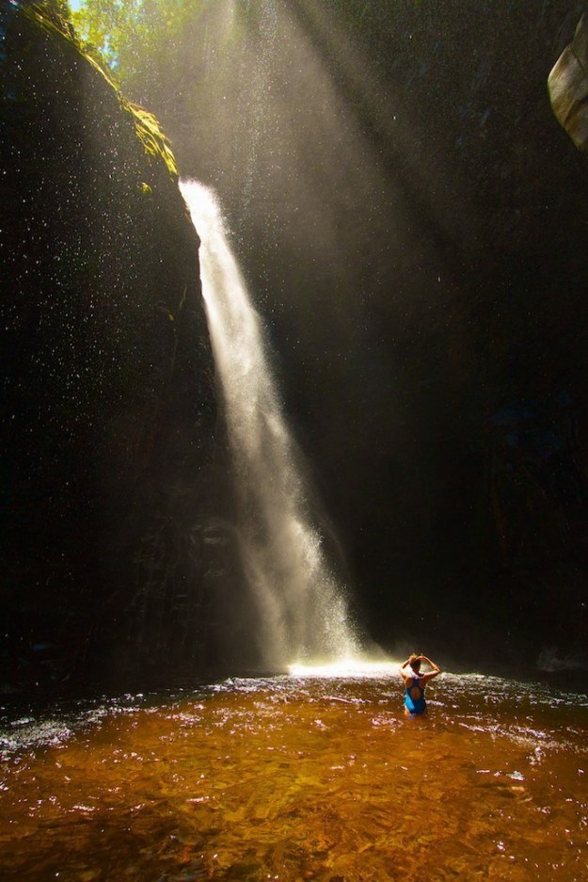
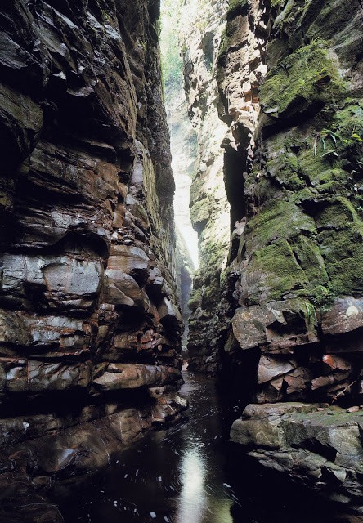
Cueva de Kavac
Parque Nacional Canaima

Slide 11
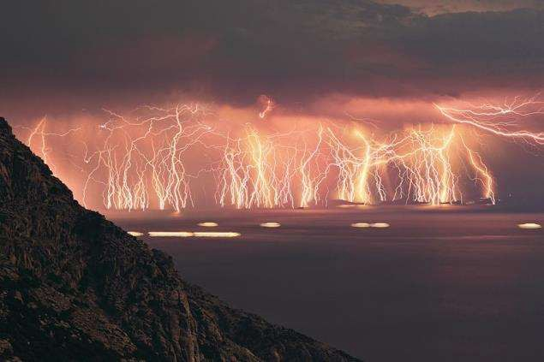
Relámpago del Catatumbo Parque Nacional Ciénagas del Catatumbo

Slide 12
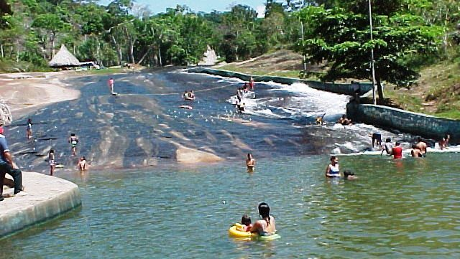
Tobogán de la Selva
Estado Amazonas

Slide 13
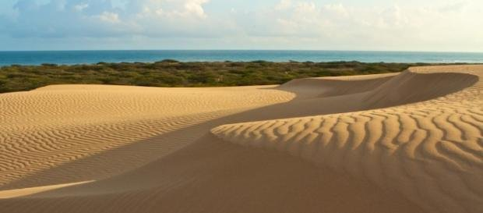
Parque Nacional Los Médanos de Coro

Slide 14
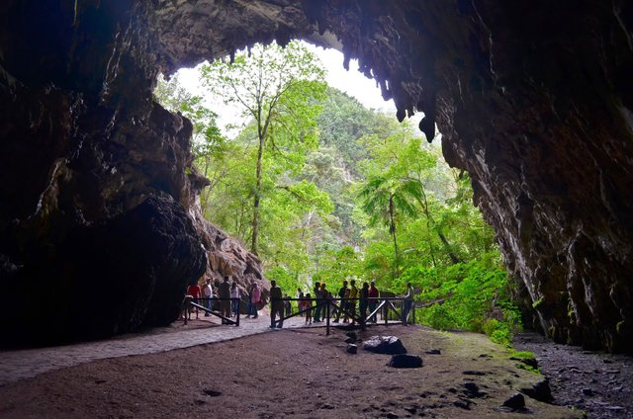
Cueva El Guácharo
Parque Nacional El Guácharo

Slide 15
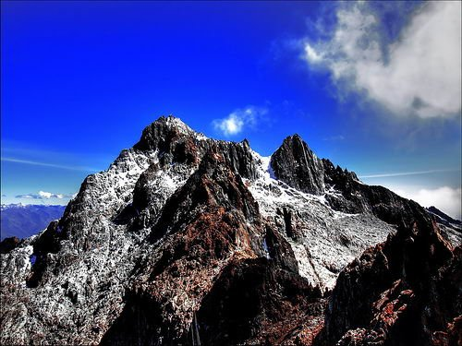
Pico Bolívar
Parque Nacional Sierra Nevada

Slide 16
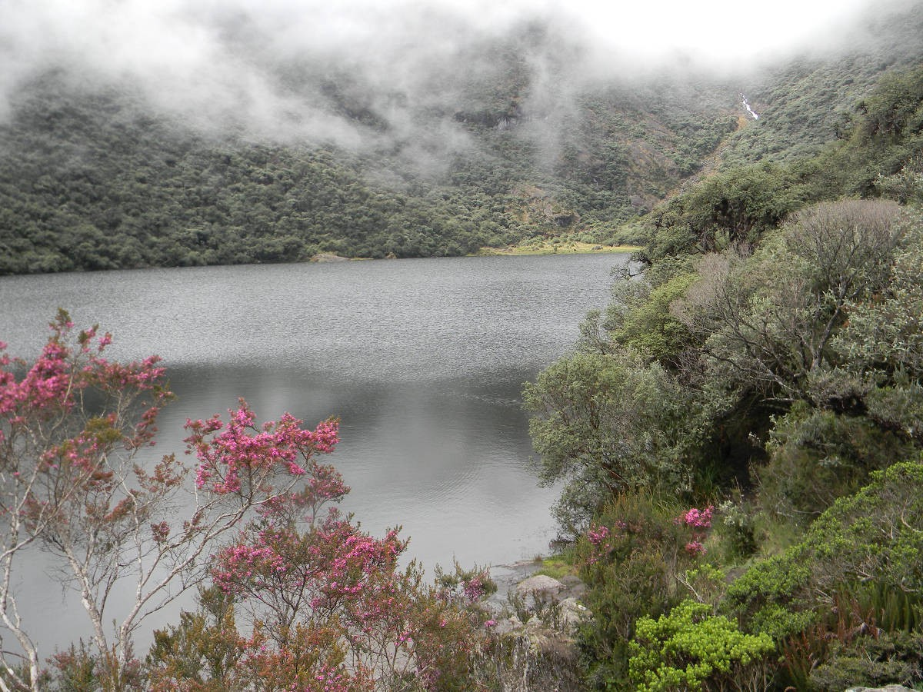
Laguna Negra
Parque Nacional Sierra Nevada

Slide 17
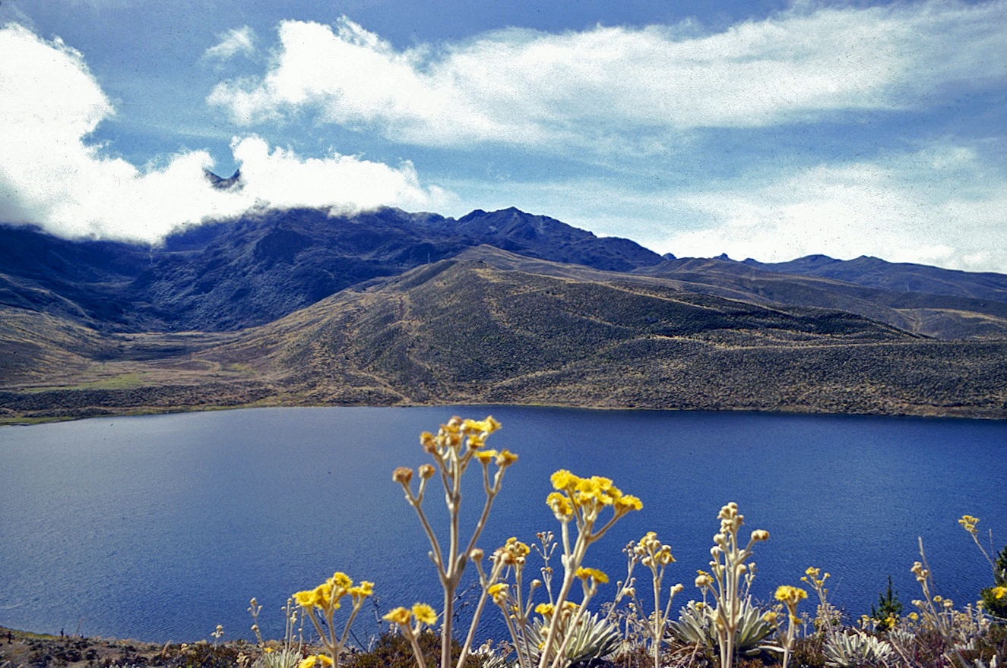
Laguna de Mucubaji
Parque Nacional Sierra Nevada

Slide 18
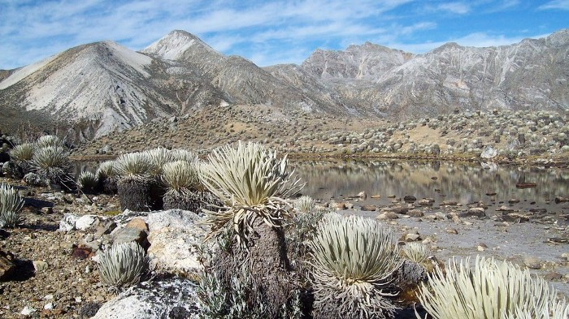
Parque Nacional Sierra Nevada

Slide 19
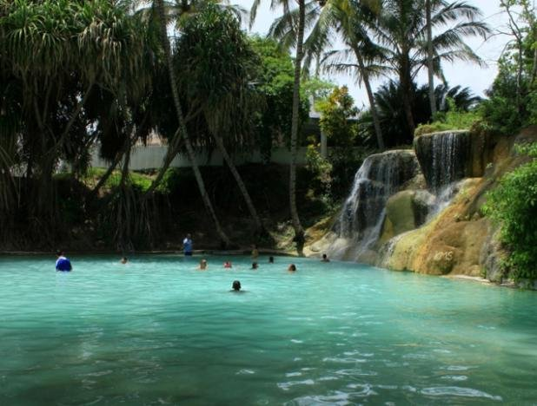
Las Aguas de Moisés
Estado Sucre

Slide 20
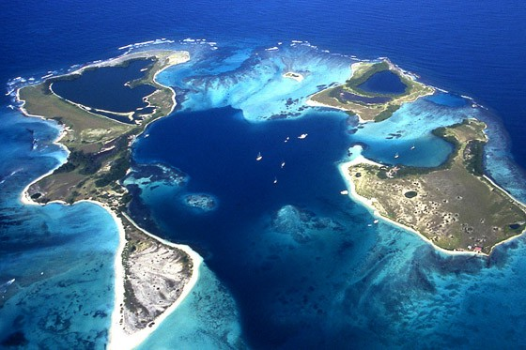
Parque Nacional Archipiélago de Los Roques

Slide 21
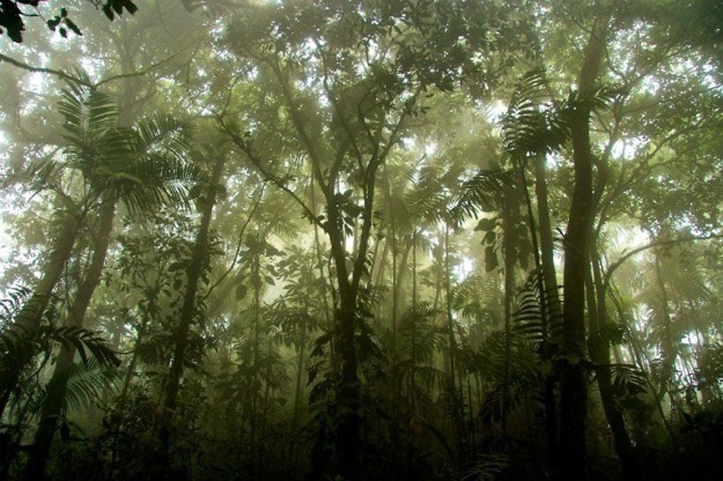
Bosque Nublado
Parque Nacional Henri Pittier

Slide 22
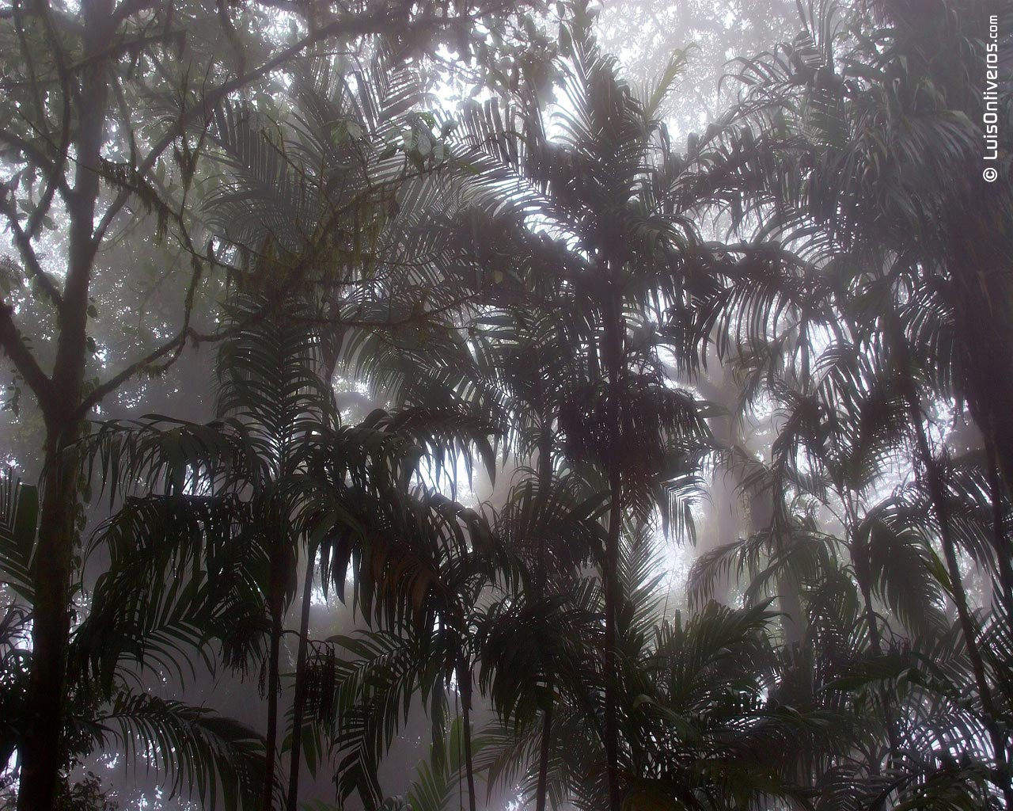
Bosque Nublado
Parque Nacional Yacambú

Slide 23
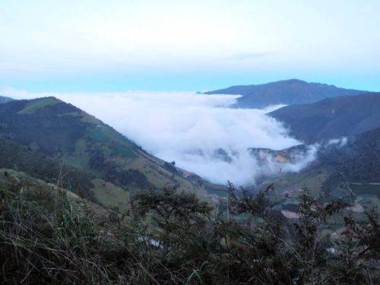
Bosque Nublado
Parque Nacional General Juan Pablo Peñaloza

Slide 24
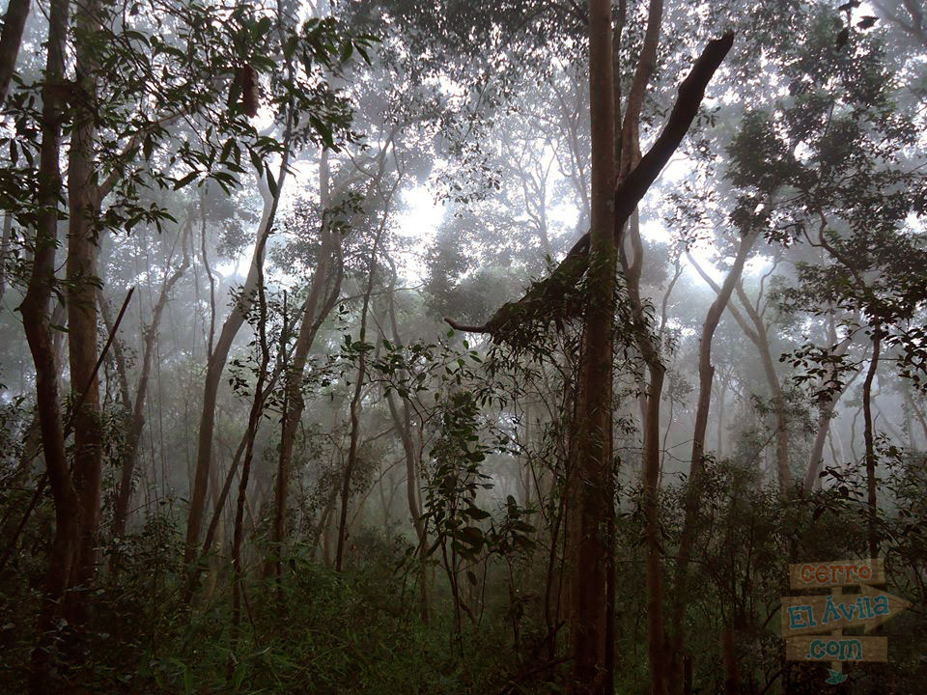
Bosque Nublado
Parque Nacional Waraira Repano

Slide 25
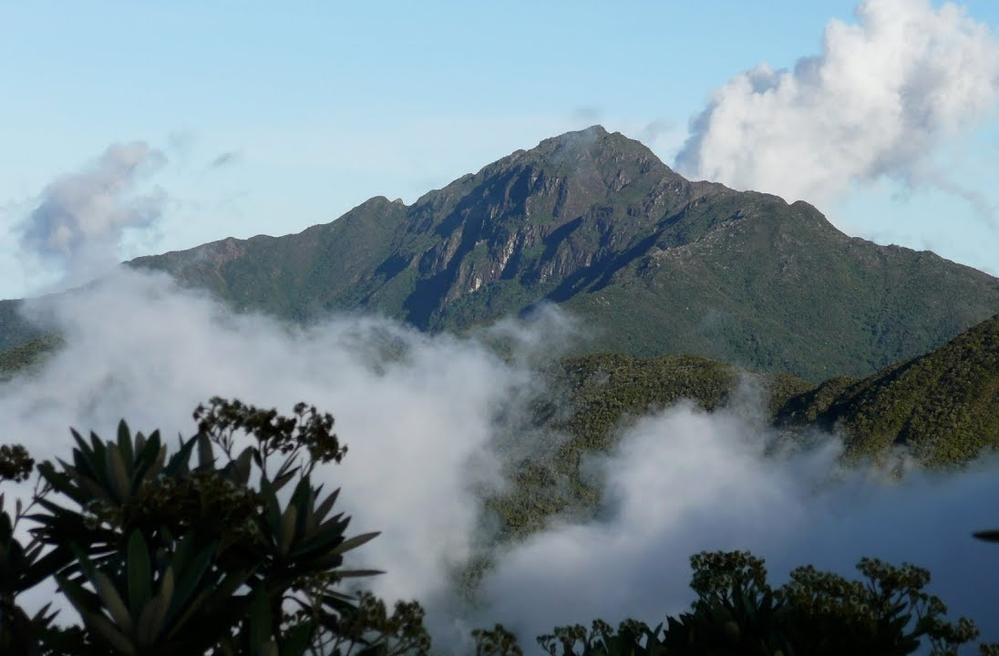
Pico Naiguatá
Parque Nacional Waraira Repano

Slide 26
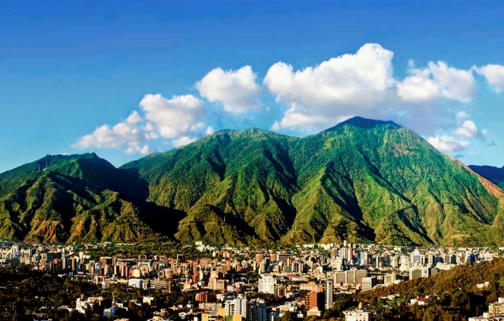
Cerro El Ávila
Parque Nacional Waraira Repano

Slide 27
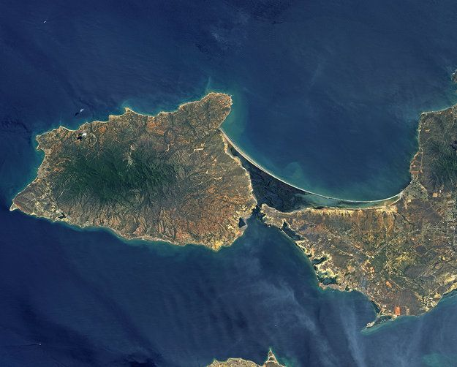
Isla Margarita

Slide 28
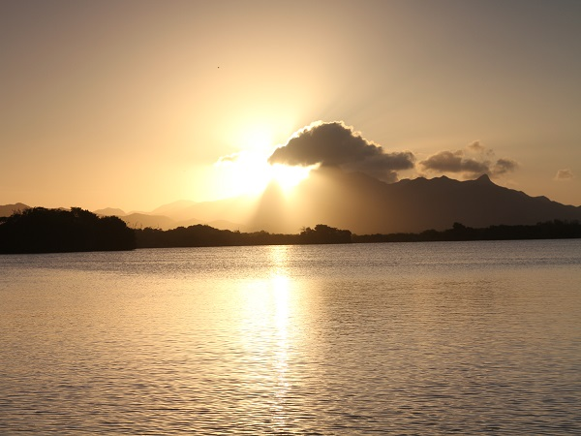
Parque Nacional Laguna de La Restinga
Isla Margarita

Slide 29
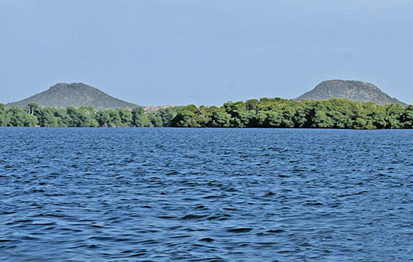
Monumento Natural Tetas de María Guevara
Isla Margarita

Slide 30
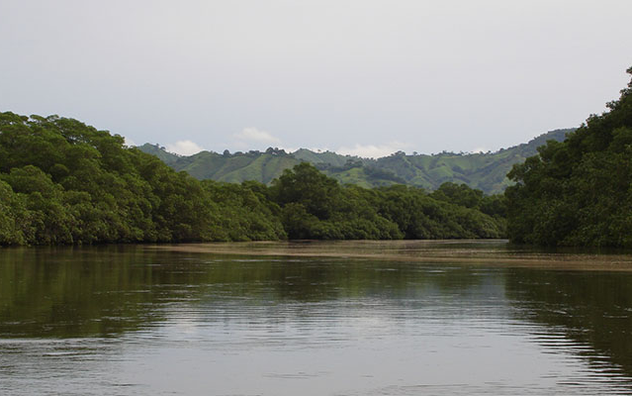
Monumento Natural Laguna de las Marites
Isla Margarita

Slide 31
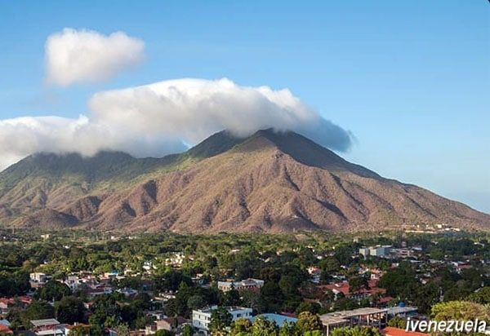
Parque Nacional Cerro El Copey
Isla Margarita

Slide 32
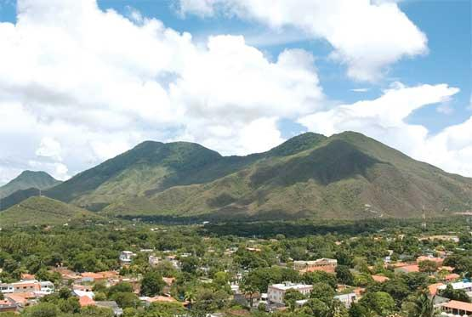
Monumento Natural Cerros Matasiete y Guayamuri - Isla Margarita

Slide 33
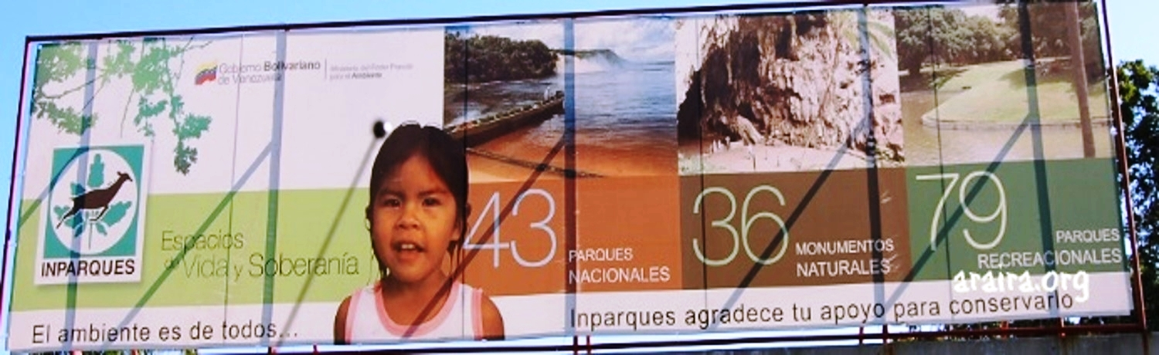
El 80% de la Actividad Turística en Venezuela se realiza dentro del
Sistema de Parques Nacionales, Monumentos Naturales y Parques de Recreación administrados por INPARQUES.

Slide 34
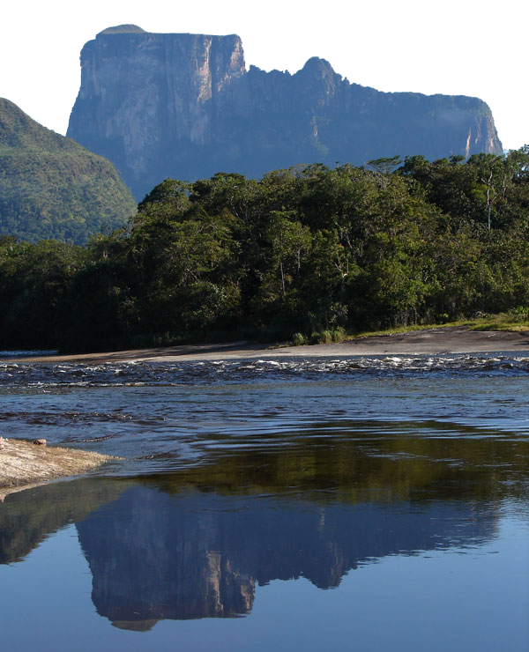
La Protección de la Naturaleza en Venezuela
El País: ocupa aproximadamente 100 millones de ha. (91.644.500 ha.)
Aprox. 55% del territorio son ABRAE.

Slide 35
Experiencia Venezolana en ABRAE
Las Áreas para la Conservación son los “Espacios del territorio, cuyos elementos naturales los hacen estratégicos para la Nación, por los beneficios sociales que se derivan de su conservación y por su contribución al bienestar social sostenible. Entre ellas podemos encontrar las Áreas Bajo Régimen de Administración Especial (ABRAE), que son áreas del territorio nacional que se encuentran sometidas a un régimen especial de manejo conforme a leyes especiales; además de otras áreas, que a pesar de no ser áreas bajo régimen de administración especial, constituyen espacios estratégicos para la conservación de la diversidad biológica.

Slide 36
Experiencia Venezolana en ABRAE
Los espacios bajo la figura de parque nacional y monumento natural resguardan muestras representativas de diversos ecosistemas y 39 de ellos fueron concebidos para la preservación de cuencas hidrográficas, debido principalmente a que poseen las nacientes de ríos y quebradas y contienen lagos y ciénagas, que permiten el abastecimiento del agua a las diferentes ciudades. Por otro lado estos espacios protegen hábitats de especies en peligro de extinción reportadas bajo e! libro rojo tanto de la flora como de la fauna, especies que no escapan a la depredación por la caza furtiva y el comercio ilegal.

Slide 37
Experiencia Venezolana en ABRAE
Se asume el desarrollo de tecnologías sostenibles y el empleo de técnicas sustentables como una forma de garantizar la calidad de vida de las generaciones futuras sin perjudicar la biodiversidad.
Para ello y considerando la importancia de la biodiversidad para la vida, el Estado Venezolano ha tomado medidas para preservar, proteger y conservar espacios para la biodiversidad dándole rango constitucional en el Titulo III, Capítulo IX: De los Derechos Ambientales. Artículos 127 y 129.

Slide 38
Experiencia Venezolana en ABRAE
Así mismo, se ha elaborado una Ley especial, la ley de Gestión de la Diversidad Biológica (2008) que regula todas las actividades alrededor de la biodiversidad. Se ha creado en el Ministerio del Poder Popular para el Ecosocialismo una Oficina Nacional de Diversidad Biológica, que maneja los problemas de la fauna, la flora y sus ambientes. Como sustento, se tiene una red de parques nacionales y otras áreas con protección administrativa que permite bajo normativas legales preservar y proteger a la riqueza biológica del país, contenida dentro de sus espacios.

Slide 39
Experiencia Venezolana en ABRAE
Pero para que nuestro país sea capaz de aprovechar sus recursos con sentido sostenible, preservando y protegiendo todos nuestros recursos tanto animales como vegetales y para continuar siendo un país megadiverso, es fundamental la integración Gobierno y Pueblo organizado, para desarrollar los conocimientos populares y asegurar el manejo adecuado de la biodiversidad nacional.

Slide 40
Experiencia Venezolana en ABRAE
La Construcción de nuevos paradigmas como el “vivir bien” y nuevas formas de armonía con la naturaleza exigen la evaluación, seguimiento, sistematización de las experiencias y saberes y evaluación colectiva de la realidad de la situación actual, bajo nuevos indicadores que permitan medir el impacto de la actividad humana sobre el planeta en relación con sus modos y formas de vida.

Slide 41
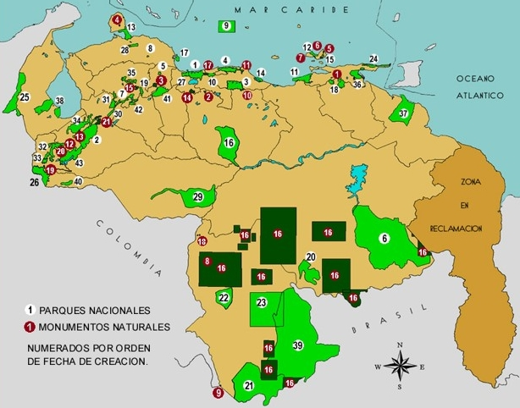
Sistema de Parques Nacionales y Monumentos Naturales de Venezuela

Slide 42
Sistema de Parques Nacionales y Monumentos Naturales de Venezuela
Una superficie de 15.075.175,07 has. del territorio nacional está protegida bajo la figura de Parque Nacional o Monumento Natural.
16,4%
Estas Áreas Naturales Protegidas (ANAPRO) representan el 16,36% del territorio nacional y el 23,96% del total de la superficie amparada por la figura de ABRAE.

Slide 43
Sistema de Parques: Su Importancia
Bajo la figura de Parques Nacionales y Monumentos Naturales se encuentra el 16% del territorio nacional.
Son en sí mismos elementos estratégicos para la vida, la defensa, la seguridad y la soberanía del país.
En estos espacios existe una de las mayores reservas de biodiversidad en el mundo.
Potencial hídrico (nacientes del 90% de las cuencas que abastecen de agua potable al país) e hidroeléctrico para el desarrollo.
Plataforma natural para el desarrollo del turismo y la recreación (80% de la actividad turística en Venezuela).
Escenario educativo que permite la participación activa de la sociedad.

Slide 44
Parques Nacionales
Son áreas relativamente extensas que abarcan los ecosistemas más representativos del país o áreas naturales o escénicas, de valor nacional o internacional que no hayan sido esencialmente alteradas por la acción humana y en donde las especies vegetales y animales, las condiciones geomorfológicas y los hábitats sean de especial interés para la ciencia, la educación y la recreación y permiten la existencia de la vida y la armonía entre las especies

Slide 45
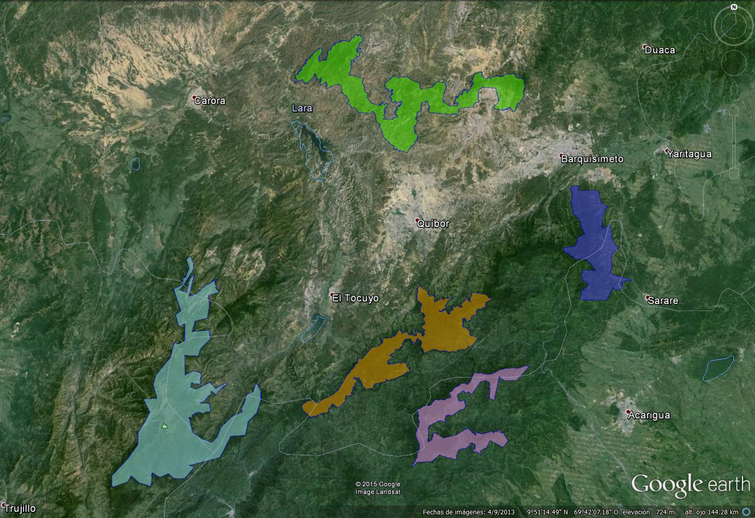
Parques Nacionales y Monumento Natural en el Estado Lara
Cerro Saroche
Terepaima
Yacambú
Dinira
El Guache

Slide 46
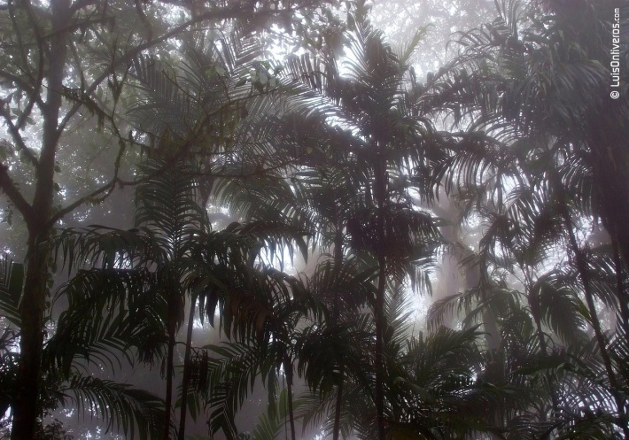
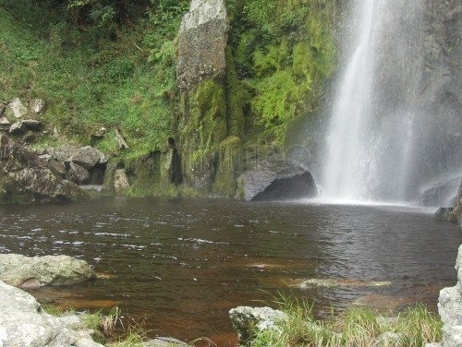
Parque Nacional Yacambú

Slide 47
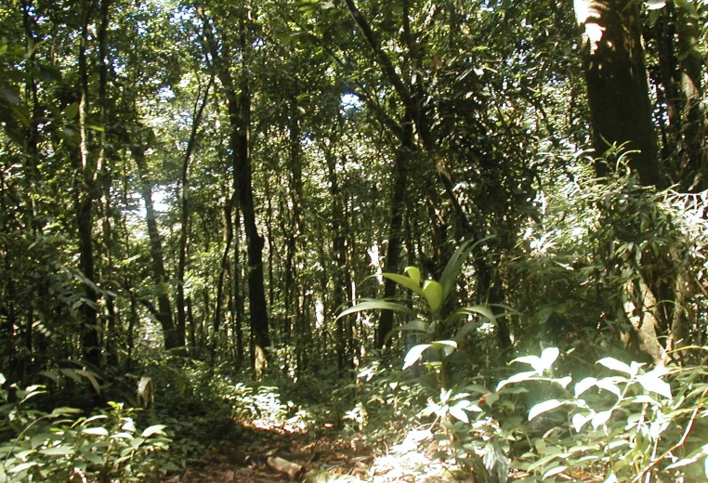
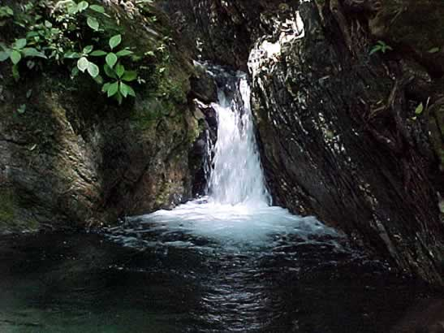
Parque Nacional Terepaima

Slide 48
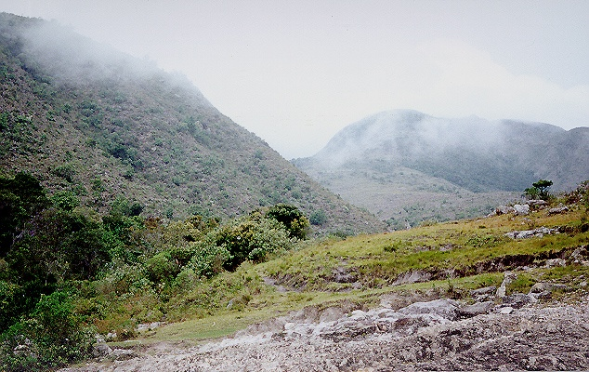
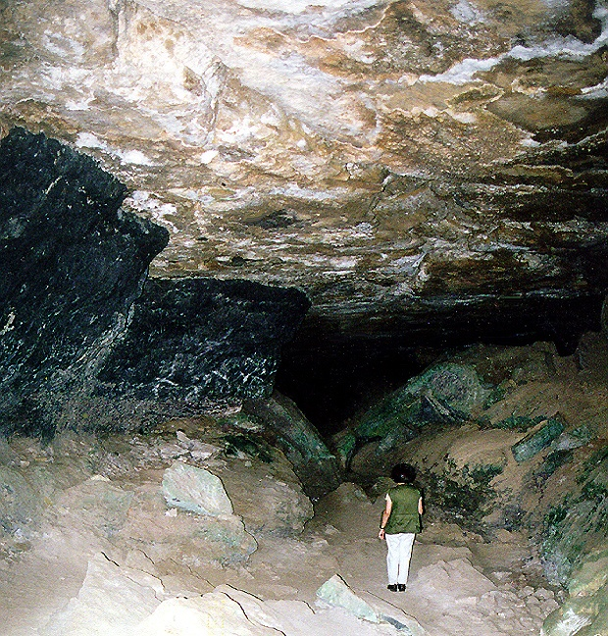
Parque Nacional Dinira

Slide 49
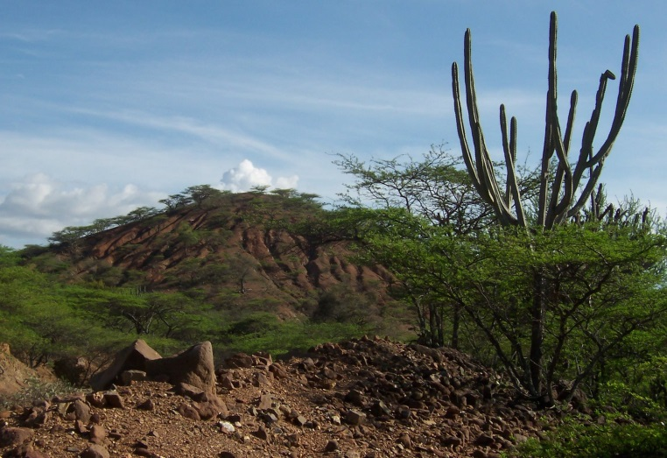
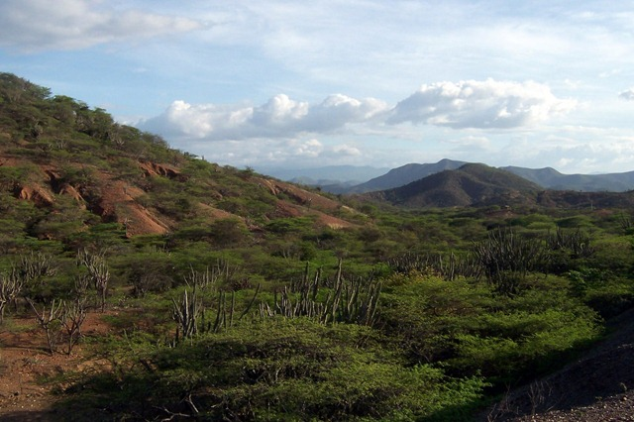
Parque Nacional Cerro Saroche

Slide 50
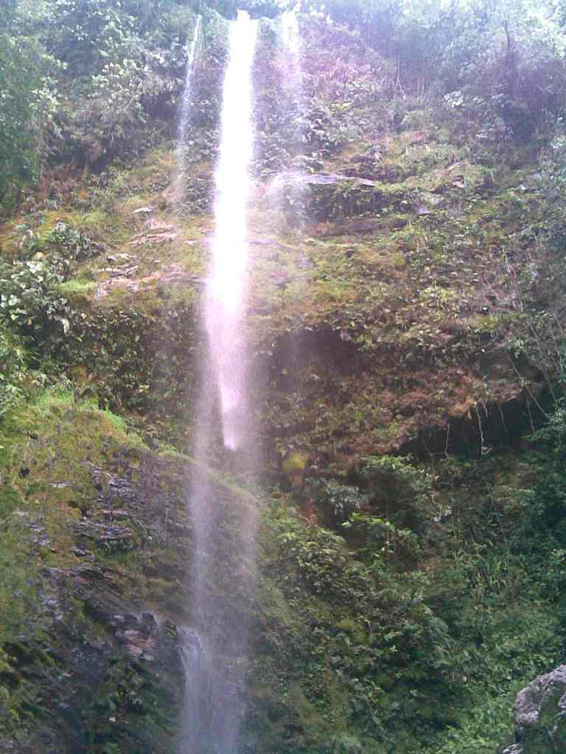
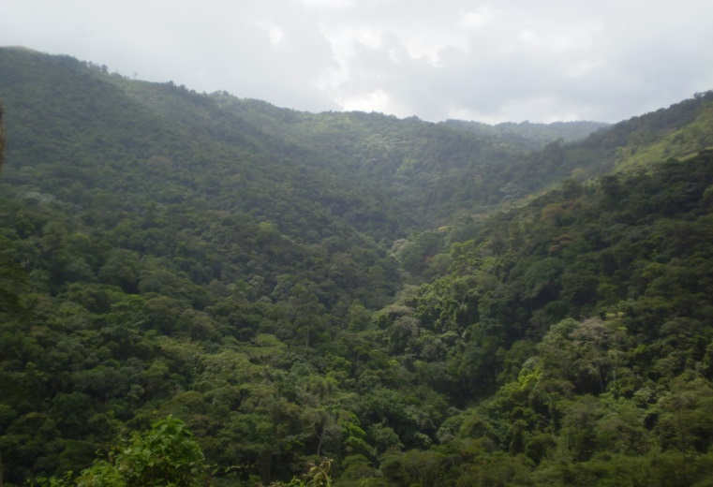
Parque Nacional El Guache

Slide 51
Monumentos Naturales
Los monumentos naturales comprenden áreas de singularidad relevante que poseen un rasgo continental, natural o marino, de interés nacional, que presenta por lo menos una característica sobresaliente, tal como accidentes geográficos o sitios de belleza o rareza excepcionales, que merecen recibir protección absoluta y a perpetuidad en su estado natural.

Slide 52
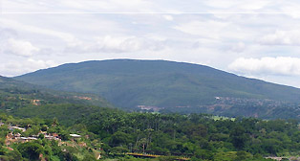
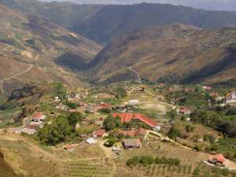
Monumento Natural Loma El León

Slide 53
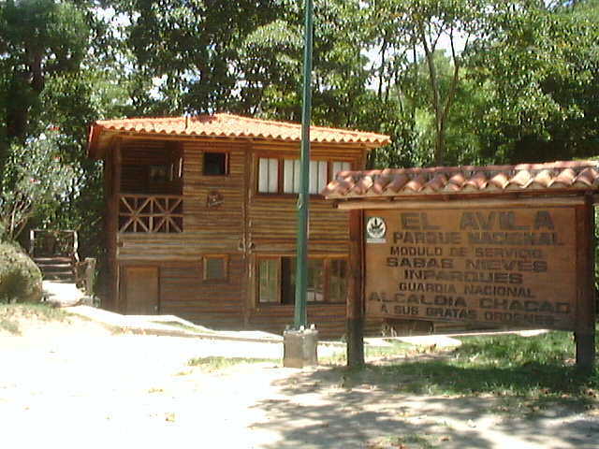
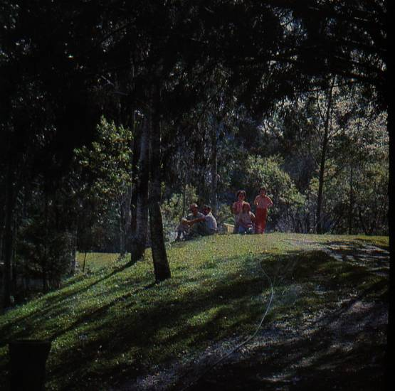
Funciones que cumple el Sistema de Parques Nacionales y Monumentos Naturales
Recreación
Educación
Conservación
Investigación

Slide 54
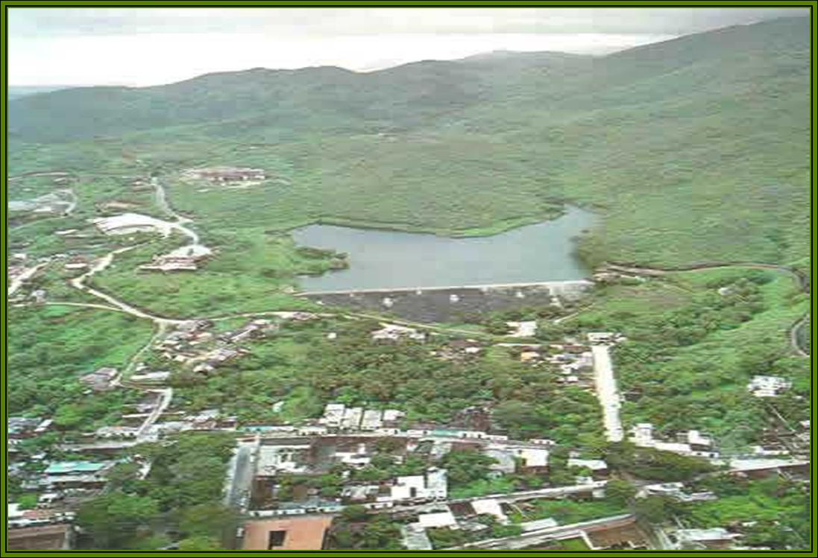





El beneficio de salud que nos proporciona el agua potable.

Slide 55




El desarrollo y el progreso de la
energía hidroeléctrica.

Slide 56




Espacios para la investigación y educación

Slide 57





Espacios para el descanso y la recreación

Slide 58










Espacios para la conservación natural y cultural

Slide 59







Problemas más frecuentes en las Áreas Protegidas

Slide 60












Pérdida de Ecosistemas a Gran Escala
PN Canaima (S.Oc.)
PN Canaima (S.Or.)
PN Morrocoy
PN Waraira Repano
PN Aguaro Guariquito
PN Mochima
PN Henri Pittier
PN Guatopo
PN Santos Luzardo
PN Península de Paria
PN Sierra Nevada
PN Médanos de Coro

Slide 61





Venezuela País Megadiverso
…..posición geográfica privilegiada
Diversidad vegetal
Diversidad animal
Diversidad DE ecosistemas

Slide 62






Venezuela País Megadiverso
Una de las 10 áreas de mayor
biodiversidad en el planeta:
8º a nivel mundial
y 6º en América

Slide 63
Posición de Venezuela entre los países megadiversos de acuerdo al número de especies de Mamíferos
8º

Slide 64
Posición de Venezuela entre los países megadiversos de acuerdo al número de especies de Aves
6º

Slide 65
Posición de Venezuela entre los países megadiversos de acuerdo al número de especies de Reptiles
9º

Slide 66
Posición de Venezuela entre los países megadiversos de acuerdo al número de especies de Anfibios
4º

Slide 67
Posición de Venezuela entre los países megadiversos por el número de especies de Plantas Superiores
8º

Slide 68







DIVERSIDAD de Especies Vegetales
Hongos
Algas
Líquenes
Plantas con flores
Briofitos
Pteridofitos
Coníferas

Slide 69


Diversidad de Especies Vegetales
650 tipos de vegetación
15.000 especies de plantas superiores
10.000 especies de helechos
6.000 especies de árboles
1.500 especies de orquídeas
100 especies de palmas
Venezuela es el 5º país en el mundo en mayor cobertura de Manglares
y más…

Slide 70









Diversidad de Especies Animales
Cnidarios
Artrópodos
Moluscos
Equinodermos
Peces
Anfibios
Reptiles
Aves
Mamíferos

Slide 71







Una Fauna diversa
1.791 especies de Peces
284 de Anfibios
341 de Reptiles
1.370 de Aves
15% del total de especies de aves existentes en el mundo y un 40% de las aves del neotrópico
351 de Mamíferos
cerca de la mitad de las cuales son murciélagos
110.300 de Insectos

Slide 72


Diversidad de Paisajes
El relieve varía desde el nivel del mar hasta las montañas cubiertas de nieve a cinco mil metros de altura
5.000 m

Slide 73
Diversidad de Ecosistemas
Su especial condición geográfica de ser al mismo tiempo Amazónico, Andino, Atlántico, Caribeño y Llanero, hacen de Venezuela una real expresión del neotrópico.
Presenta una diversidad de ambientes que van desde nieves perpetuas en los Andes, hasta zonas desérticas o semi desérticas en Falcón, pasando por una enorme variedad de hábitats que incluyen arrecifes coralinos, sabanas, tepuyes y morichales, entre otros.
Recopilación, Edición y Montaje: F. Lau / Oct. 2016
73

Slide 74

Ecosistemas
de Venezuela
Matorrales, Cardonales y Espinares
Arrecifes Coralinos
Páramos
Ecosistemas Pelágicos
Sabanas
Manglares
Bosques
Ecosistemas Tepuyanos
Morichales

Slide 75



Biomas de Venezuela
Dunas
Planicies saladas
Sabanas
Morichales
Páramos
Bosques de galería.
Manglares
Bosques xerófilos
Bosques deciduos
Selva nublada
Selvas pluviales o higrófilas

Slide 76



Disminución de la diversidad biológica en Venezuela. Los hechos.
748 especies de fauna y 341 especies de plantas amenazadas
La tasa de deforestación es la décima más alta del mundo
La productividad pesquera está en declive en todas las zonas
Baja efectividad de los programas de gestión de especies
Deforestación genera deterioro de la salud y seguridad humana
Presencia de especies exóticas peligrosas

Slide 77


Especies Amenazadas en Venezuela
77

Slide 78

Disminución de la diversidad biológica. Las propuestas
Reforzar los procesos de planificación ambiental y ordenamiento del territorio
Fortalecer la guardería ambiental
Reforzar y revalorizar los programas de conservación fuera de las ABRAE
Reforzar y revalorizar la gestión de las ABRAE
Fortalecer los programas de reforestación nacional
Iniciar programas educativos dirigidos a la conservación de la biodiversidad

Slide 79








Conservación de la Biodiversidad en Venezuela
Protección de Especies Amenazadas

Slide 80
Diversidad Étnica y Cultural
315 mil indígenas, localizados principalmente en los Estados Zulia, Amazonas, Bolívar y Delta Amacuro, que en su conjunto, representan el 1.5% de la población total del país.
Al complejo y heterogéneo poblamiento hispánico, se agregan los descendientes de las etnias negras que desde África llegaron a Venezuela, procesos que en su conjunto, hacen de nuestra composición poblacional una estructura admirable.
Recopilación, Edición y Montaje: F. Lau / Oct. 2016
80

Slide 81

Ser un país megadiverso ha sido un regalo de Dios que debemos conocer, valorar y conservar.

Slide 82

Crisis Ambiental: Deforestación en Venezuela
Fecha | 1990 | 1991 | 1992 | 1993 | 1994 | 1995 | 1996 | 1997 | 1998 | 1999 | 2000 | 2001 | 2002 | 2003 | 2004 | 2005 | 2006 | 2007 | 2008 | 2009 | 2010 | 2011 | 2012 | 2013
% | 58.98 | 58.66 | 58.33 | 58.01 | 57.68 | 57.35 | 57.03 | 56.70 | 56.38 | 56.05 | 55.72 | 55.40 | 55.07 | 54.75 | 54.42 | 54.09 | 54.05 | 54.00 | 53.95 | 53.90 | 53.86 | 53.67 | 53.48 | 53.30

Slide 83

Crisis Ambiental: Incendio Forestal en Venezuela
Focos de calor Noviembre 2019. Elaboración: Mariangel Vielma Mendoza

Slide 84

Crisis Ambiental: Incendio Forestal en Venezuela
Focos de calor Noviembre 2019. Elaboración: Mariangel Vielma Mendoza

Slide 85

Crisis Ambiental: Incendio Forestal en Venezuela
Focos de calor Diciembre 2019. Elaboración: Mariangel Vielma Mendoza

Slide 86

Crisis Ambiental: Incendio Forestal en Venezuela
Focos de calor Enero 2020. Elaboración: Mariangel Vielma Mendoza

Slide 87

Crisis Ambiental: Incendio Forestal en Venezuela
Focos de calor Febrero 2020. Elaboración: Mariangel Vielma Mendoza

Slide 88

Crisis Ambiental: Incendio Forestal en Venezuela
Focos de calor Marzo 2020. Elaboración: Mariangel Vielma Mendoza

Slide 89

Crisis Ambiental: Incendio Forestal en Venezuela
Focos de calor Abril 2020. Elaboración: Mariangel Vielma Mendoza

Slide 90

Crisis Ambiental: Incendio Forestal en Venezuela
Focos de calor Mayo 2020. Elaboración: Mariangel Vielma Mendoza

Slide 91

Crisis Ambiental: Deforestación en Venezuela

Slide 92

Crisis Ambiental: Emisión Mundial de CO₂

Slide 93

Crisis Ambiental: Emisión de CO₂ en Venezuela

Slide 94

Soluciones Ambientales: Reducir el CO₂

Slide 95

Soluciones Ambientales: Reducir el CO₂

Slide 96

Soluciones Ambientales: Reducir el CO₂

Slide 97

Planes de Acción
Premisa: “Conocer para Conservar”
Contenidos
Notes:
Promovemos la articulación con las instituciones, organizaciones y empresas públicas y privadas así como los diferentes frentes y organizaciones del Movimiento Ambientalista a través de la conformación de una Red de Apoyo de la Campaña Ambiental.

Slide 98
Plan General de Protección y Conservación de los Recursos Naturales Vitales
Planes de Acción
Listas Rojas | Campaña “Flora del Semiárido”
Campaña “Musguito” | Campaña especies emblemáticas
Campaña "Lencho" (Helecho Arborescente) | Viveros y Restauración Ambiental
Campaña “Carlito” (Cardenalito) | “Listas Verdes”
Campaña “Andi” (Oso Frontino) | Protección y Conservación de Plantas Útiles
Campaña “Fauna Viva” | “Viveros Escolares y Comujnitarios”
Campaña “Orquídea” | “Bosques Escolares y Comunitarios”
Campaña “Palma Bendita” | “Listas Amarillas”
Campaña “Maderas Duras” | Conservación de las ANAPRO

Slide 99
Factores a gestionar para el Logro de los Objetivos de la Campaña Ambiental
Sala Situacional Integrada para la prevención, detección temprana y acción inmediata de atención de situaciones de riesgo ambiental.
Plan General para la Protección y Conservación de la Flora, Fauna y Ecosistemas.
Plan Operativo para la Restauración Ambiental de los Ecosistemas Vitales Intervenidos.
Plan de Uso racional de los Recursos Disponibles y Reciclaje integral de los Residuos Aprovechables.
Plan de Ahorro Energético.
Plan de Uso Racional y Conservación de los Recursos Hídricos.
Plan General de Protección y Conservación de los Ecosistemas Productores de Agua: Cuencas Hidrográficas e Hidrológicas.

Slide 100

Mitigación y Adaptación al Cambio Climático
Impulsar acciones para enfrentar la problemática del Cambio Climático: Elaboración e implantación de un “Plan de Mitigación y Adaptación al Cambio Climático”, a nivel nacional, regional y estadal, con especificidades a nivel municipal, parroquial, comunal, comunitario, institucional, escolar y familiar.

Slide 101

Plan Integral de Educación y Acción Ambiental
Recopilar, sistematizar y divulgar información sobre la conservación de la diversidad de especies de flora y fauna y de ecosistemas, y sobre el impacto de los incendios forestales, el Cambio Climático y la problemática ambiental vinculada.
Desarrollar la Biblioteca Ambiental Digital (BAD) disponible en línea y a través de los diferentes medios digitales disponibles.

Slide 102



Sensibilización y Formación Ambiental
Desarrollar Recursos en Línea de Inducción de la Campaña Ambiental para impulsar su implantación en los Municipios y Parroquias con el apoyo y participación del personal de las redes del Sistema Educativo, Sistema Comunal, Sistema Nacional de Parques y Organizaciones Ambientalistas.

Slide 103

Formación de Eco-Ciudadanía
Desarrollar la Campaña para la Promoción de la Ciudadanía Ambiental, basada en el proyecto elaborado por el Parlamento Latinoamericano (PARLATINO) e implantado exitosamente en varios países latinoamericanos.
Formar ciudadanos con conciencia, responsabilidad y compromiso con la Conservación del Ambiente y la Vida.
Proyecto de Ciudadanía Ambiental del Parlamento Latinoamericano

Slide 104




Proyección Comunitaria
Presentar la Campaña Ambiental durante la implantación de una “Nueva Normalidad Ambientalmente Sustentada” en distintos espacios públicos y privados: instituciones, empresas y espacios comunales.

Slide 105


Aguinaldos por la Vida
Rescatar la hermosa tradición de los aguinaldos en la celebración de la Navidad Venezolana.

Slide 106




Expo-Feria Ambiental
Promover la realización de la Expo-Feria Ambiental Escolar en los Municipios y Parroquias, el Día Mundial del Ambiente, el 6 de Junio de 2.021, con el fin de exponer los resultados del trabajo ambiental realizado durante el año escolar.

Slide 107
Desarrollar iniciativas para trazar un Plan General de Protección y Conservación de nuestras especies de flora y fauna y ecosistemas amenazados del estado Lara.
Contenidos

Slide 108


Plan General de Protección y Conservación
Esbozar y desarrollar los elementos para el Plan General de Protección y Conservación de nuestras especies de flora y fauna y ecosistemas amenazados, con el fin de establecer el protocolo para el manejo de cualquier situación de amenaza sobre un ecosistema o una especie de flora o fauna en particular.
Decreto N° 2525
Decreto N° 6176

Slide 109

Programas de Investigación, Educación, Difusión y Acción ambiental
Desarrollar Programas Operativos con un propósito preventivo y correctivo, a fin de incentivar a las personas, tanto del medio urbano como rural, a erradicar la actividad de extracción, comercialización y utilización de especies amenazadas de nuestras flora y fauna y lograr su participación en las actividades relacionadas con la protección y conservación de sus hábitats y los recursos que contienen.

Slide 110


Listas Rojas de Flora, Fauna y Ecosistemas Amenazados
Elaborar, dar a conocer y proponer acciones vinculadas con los “Libros Rojos” de especies de flora y fauna y ecosistemas amenazados, atendiendo las realidades y prioridades a nivel estadal y municipal.
2020
2015
2010

Slide 111

Categorías de riesgo de extinción
Categorías empleadas en las Listas Rojas de Especies
Fuente: https://www.especiesamenazadas.org/estatus

Slide 112

Situación de la flora venezolana en 2020
Fuente: Libro Rojo de la Flora Venezolana 2020 (p. 73)
Número de especies registradas, evaluadas, amenazadas y extintas en el ámbito regional

Slide 113

Situación de la flora venezolana en 2020
Fuente: Libro Rojo de la Flora Venezolana 2020 (p. 74)
Número de especies totales registradas en cada categoría

Slide 114

Situación de la flora venezolana en 2020
Fuente: Libro Rojo de la Flora Venezolana 2020 (p. 75)
Distribución de especies evaluadas en los diferentes grupos y categorías

Slide 115

Situación de la flora venezolana en 2020
Fuente: Libro Rojo de la Flora Venezolana 2020 (p. 75)
Distribución de grados de amenaza en los diferentes grupos

Slide 116

Situación de la flora venezolana en 2020
Fuente: Libro Rojo de la Flora Venezolana 2020 (p. 76)
Familias de angiospermas con mayor representación de especies amenazadas

Slide 117

Situación de la flora venezolana en 2020
Fuente: Libro Rojo de la Flora Venezolana 2020 (p. 77)
Distribución de endémicas evaluadas

Slide 118

Situación de la flora venezolana en 2020
ALG= Algas, H-L= Hongos Liquenizados, HEP= Hepáticas, MUS= Musgos, PTE= Pteridofitas, GIM= Gimnospermas, DIC= Dicotiledóneas, MON= Monocotiledóneas
Fuente: Libro Rojo de la Flora Venezolana 2020 (p. 79)
Distribución de los factores de amenaza por grupo taxonómico

Slide 119

Situación de la flora venezolana en 2020
ALG= Algas, H-L= Hongos Liquenizados, HEP= Hepáticas, MUS= Musgos, PTE= Pteridofitas, GIM= Gimnospermas, DIC= Dicotiledóneas, MON= Monocotiledóneas
Fuente: Libro Rojo de la Flora Venezolana 2020 (p. 79)
Distribución de los factores de amenaza por grupo taxonómico

Slide 120


Marsdenia smithii
DISTRIBUCIÓN: Endémica de Venezuela. Fue reportada solo para el estado Lara (áreas adyacentes a Barquisimeto, Duaca y Eneal).
HÁBITAT: lugares secos entre 0 y 500 m snm.
SITUACIÓN Y AMENAZAS: Se conocía de pequeños fragmentos poblacionales dispersos en algunos sectores de la región larense y no ha sido vista ni colectada hace más de 25 años. Igualmente, el hábitat de la especie, ya prácticamente inexistente, fue destruido progresivamente a causa de la extensión agrícola y urbanística dentro del área de distribución. En vista de las condiciones mencionadas el taxón se considera extinto.
Phylum: Tracheophyta
Clase: Magnoliopsida
Orden: Gentianales
Familia: Apocynaceae
Nombre científico: Marsdenia smithii Morillo
Nombre común: Lechero
Categoría: Extinto

Slide 121


Calanthea pulcherrima
DISTRIBUCIÓN: Solo se conoce en el estado Lara, municipio Torres, en los caseríos Buena Vista y Los Tunalitos, cerca de Curarigua.
HÁBITAT: Terrenos pedregosos de arbustales xerófilos espinosos (cardonales y espinares), entre 650 y 700 m snm.
SITUACIÓN Y AMENAZAS: La extensión de su presencia es menor de 20 km² y su hábitat ha venido deteriorándose por el incremento de asentamientos rurales y urbanos, así como por el impacto de la ganadería caprina. Al ser considerada como planta venenosa, los moradores de los caseríos cortan los árboles cercanos a las viviendas para salvaguardar la vida de sus habitantes, principalmente los niños, ya que el fruto es llamativo.
Phylum: Tracheophyta
Clase: Magnoliopsida
Orden: Brassicales
Familia: Capparaceae
Nombre científico: Calanthea pulcherrima (Jacq.) Miers
Nombre común: Mamita de caballo, Tapara de caballo
Categoría: En Peligro Crítico
Criterio: B1ab(iii,v)

Slide 122

Drosera cendeensis
DISTRIBUCIÓN: Endémica de Venezuela. Es conocida en los páramos andinos, en Lara y Trujillo (páramos de Cendé, Jabón y las Rosas).
HÁBITAT: páramos secos, con baja precipitación anual. Es posible que se encuentre en lugares húmedos, entre 2100 y 3000 m snm.
SITUACIÓN Y AMENAZAS: distribución restringida y solo dos subpoblaciones fragmentadas con un número de individuos maduros entre 30 y 50 en cada una de estas. Es un componente importante de la bebida conocida como “díctamo real”, utilizada ampliamente en la medicina popular andina. Extraída en exceso de su hábitat natural para fines comerciales sin contar con algún plan de reposición.
Phylum: Tracheophyta
Clase: Magnoliopsida
Orden: Caryophyllales
Familia: Droseraceae
Nombre científico: Drosera cendeensis Tamayo & Croizat
Nombre común: Dictamo real, Dictamo de venado, Yerba de Lucas
Categoría: En Peligro Crítico
Criterio: B1b(i,iv,v)c(iv); C2a(i)

Slide 123
Drosera cendeensis
DISTRIBUCIÓN: Endémica de Venezuela. Es conocida en los páramos andinos, en Lara y Trujillo (páramos de Cendé, Jabón y las Rosas).
HÁBITAT: páramos secos, con baja precipitación anual. Es posible que se encuentre en lugares húmedos, entre 2100 y 3000 m snm.
SITUACIÓN Y AMENAZAS: distribución restringida y solo dos subpoblaciones fragmentadas con un número de individuos maduros entre 30 y 50 en cada una de estas. Es un componente importante de la bebida conocida como “díctamo real”, utilizada ampliamente en la medicina popular andina. Extraída en exceso de su hábitat natural para fines comerciales sin contar con algún plan de reposición.
Phylum: Tracheophyta
Clase: Magnoliopsida
Orden: Caryophyllales
Familia: Droseraceae
Nombre científico: Drosera cendeensis Tamayo & Croizat
Nombre común: Dictamo real, Dictamo de venado, Yerba de Lucas
Categoría: En Peligro Crítico
Criterio: B1b(i,iv,v)c(iv); C2a(i)

Slide 124

Situación de la fauna venezolana en 2015
Fuente: https://www.especiesamenazadas.org/estatus
Número de especies en diferentes categorías de la Lista Roja de la Fauna Venezolana 2015

Slide 125

Situación de la fauna venezolana en 2015
Fuente: https://www.especiesamenazadas.org/estatus
Número de especies en 100 km² de anfibios, aves, mamíferos y reptiles amenazados de Venezuela

Slide 126

Situación de la fauna venezolana en 2015
Fuente: https://www.especiesamenazadas.org/estatus
Principales factores de riesgo de extinción de la fauna venezolana

Slide 127

Situación de la fauna venezolana en 2015
El índice de las Listas Rojas (ILR) mide las tendencias generales en riesgo de extinción de grupos de especies sobre la base de cambios genuinos en su estatus dentro de la Lista Roja a través del tiempo (Butchart et al. 2007, Bubb et al. 2009). Su valor oscila entre uno y cero. Cuando todas las especies de un grupo clasifican como Preocupación Menor (LC), el índice vale uno. Cuando todas las especies de un grupo se extinguieron, el ILR vale cero.
Fuente: https://www.especiesamenazadas.org/estatus
Índice de la Lista Roja de la Fauna Venezolana 1999-2015

Slide 128

Cardenalito
Phylum: Chordata
Clase: Aves
Nombre científico: Sporagra cucullata
Categoría: En Peligro Crítico
Criterio: A4cd
https://www.especiesamenazadas.org/taxon/chordata/aves/passeriformes/fringillidae/sporagra/cardenalito

Slide 129


Mariposa paramera del Cendé
Phylum: Arthropoda
Clase: Insecta
Nombre científico: Redonda leukasmena
Categoría: En Peligro Crítico
Criterio: B1ab(iii)+2ab(iii)
https://www.especiesamenazadas.org/taxon/arthropoda/insecta/lepidoptera/nymphalidae/redonda/mariposa-paramera-del-cende

Slide 130


Campaña “Musguito”
Reforzar la campaña por la protección y conservación del musgo, liquen y barba de palo.
Contenidos

Slide 131


Campaña “Lencho” (Helecho Arborescente)
Implantar la Campaña Ambiental “Protegiendo a Lencho” (el helecho arborescente), actualmente en condición vulnerable, debido a su explotación con fines comerciales, para el cultivo de orquídeas y otras plantas ornamentales.
Información Helechos_Arborescentes
Imágenes web Dicksonia_sellowiana
Contenidos

Slide 132

Campaña “Lencho” (Helecho Arborescente)
Promover la realización de operativos de vigilancia y control de la extracción del helecho arborescente y comercialización del tallo (“tronco”) de helecho.

Slide 133








Campaña “Proteger las Orquídeas”
Desarrollar la campaña por la protección y conservación de las orquídeas, resaltando las especies referidas en la Lista Roja de Orquídeas de Lara.

Slide 134



Campaña “Proteger la Palma Bendita”
Impulsar la campaña por la Protección y Conservación de la Palma Bendita (Ceroxylon spp.), especie en peligro de extinción, a través de la promoción de la “Semana Santa Sustentable”.

Slide 135

Campaña “Proteger la Palma Bendita”
Propiciar la plantación de las especies de palmas adaptables a cada lugar como fuente de insumos del material vegetal requerido para la celebración correspondiente de cada temporada de Semana Santa, en el ámbito de cada una de las parroquias católicas de nuestra entidad estadal.

Slide 136






Campaña Conservar las “Maderas Duras”
Promover el Desarrollo Sustentable de la Actividad Artesanal con las Maderas Duras.

Slide 137














“Listas Verdes”
Dar a Conocer e incentivar el cultivo y consumo de las especies que figuran en la “Lista Verde de Frutales de Venezuela”.

Slide 138






Protección y Conservación de Plantas Útiles
Recopilar información, dar a conocer y proponer acciones relacionadas con la divulgación de la “Lista Verde” de plantas útiles con usos potenciales en la agricultura familiar, con fines tanto alimenticios como medicinales y otras aplicaciones utilitarias.
Hacer énfasis en el rescate del cultivo y consumo de nuestras especies autóctonas y de uso tradicional.
Contenidos

Slide 139
Flora del Semiárido
Estudiar las especies que conforman la Flora del Semiárido y reproducir las especies con mayor potencial para el mejoramiento del ambiente y la calidad de vida en las comunidades de la región.
Contenidos

Slide 140




Viveros y Lista Roja
Incentivar en los viveros institucionales, escolares y comunitarios la producción de las especies florísticas que figuran en la “Lista Roja” de nuestra entidad estadal.

Slide 141


Viveros y Listas Verdes
Incorporar en los viveros institucionales, escolares y comunitarios la propagación de las especies útiles incluidas en las “Listas verdes de Plantas Útiles de Venezuela” a través del programa de “Todas las Manos a la Siembra” impulsado por el Ministerio del Poder Popular para la Educación, el programa “Sembrando Vida” desarrollado por INPARQUES y a través de las actividades desarrolladas por la Fundación Misión Árbol de la mano con CONARE.
Contenidos

Slide 142


Viveros y Restauración Ambiental
Producir las especies autóctonas en los viveros institucionales, escolares y comunitarios, como fuente de las plantas a ser introducidas en los proyectos de restauración ambiental de las áreas degradadas, tanto urbanas como rurales del estado Lara.

Slide 143



“Huerto Escolar y Comunitario”
Promover, en las áreas verdes escolares y comunitarias el desarrollo del “huerto escolar y comunitario”, promoviendo el cultivo y utilización de las especies incluidas en las “Listas verdes de Plantas Útiles” a través del programa de “Todas las Manos a la Siembra” impulsado por el Ministerio del Poder Popular para la Educación y los programas de “Agricultura Familiar” desarrollados por varias instituciones.
Contenidos

Slide 144
“Bosque Escolar y Comunitario”
Promover, en los espacios desocupados escolares y comunitarios, el desarrollo del “bosque escolar y comunitario”, promoviendo el cultivo de las especies incluidas en las “Listas Rojas” y en las “Listas Verdes” a través del programa de “Todas las Manos a la Siembra” impulsado por el Ministerio del Poder Popular para la Educación y los programas de “Agricultura Familiar” desarrollados por varias instituciones.
Contenidos

Slide 145

Campaña “Fauna Viva”
Difundir la producción musical “Mano a mano con los niños: Fauna Viva” (1.999) de Simón Díaz con temas infantiles venezolanos referidos a animales silvestres amenazados.
La Lapa
El Chigüire
El Cardenalito
La Guacamaya
El Venado
La Nutria
El Oso Frontino
La Baba
El Caimán
La Iguana
El Paují
El Delfín

Slide 146


Campaña “Cardenalito”
Continuar la Campaña Ambiental “Conservando al Cardenalito”, nuestra especie de ave más amenazada, actualmente en condición de peligro crítico. La meta es atacar el problema del Tráfico de Fauna Silvestre el cual afecta a esta especie en particular, así como contribuir a proteger sus hábitats.
Contenidos

Slide 147









Campaña “Cardenalito”
Cuál es el Cardenalito
Conocer para Conservar

Slide 148


Campaña “Cardenalito”
Destacar el esfuerzo de la Iniciativa Cardenalito - https://www.cardenalito.org.ve/ donde instituciones regionales, nacionales e internacionales trabajan por la protección y conservación de la especie.

Slide 149

Campaña “Cardenalito”
Informar sobre la puesta en marcha del primer Centro de Conservación del Cardenalito en Venezuela, ubicado en el Zoológico Leslie Pantin (Turmero, Aragua)
Dar a conocer el proyecto del segundo Centro de Conservación del Cardenalito en Venezuela, ubicado en el Parque Zoológico y Botánico Bararida (Barquisimeto, Lara).

Slide 150






Campaña “Cardenalito”
Promover la adopción de una nueva imagen emblemática del equipo Cardenales de Lara.
Cardenal de San Luis
(Cardinalis cardinalis)
Cardenal Coriano
(Cardinalis phoeniceus)
Cardenalito
(Spinus cucullatus)
Lograr su apoyo al Plan de Conservación del Cardenalito.

Slide 151

Campaña “Andi” (Oso Frontino)
Fortalecer el Plan Integral de Conservación del Oso Frontino (PICOSO) con la campaña ambiental “Resguardando Andi”, dirigida a la protección y conservación del Oso Frontino u Oso Andino (Tremarctos ornatus), nuestro emblemático mamífero, en peligro de extinción, debido a la fragmentación y pérdida de su hábitat y a la cacería furtiva.
Contenidos

Slide 152

Corredores Ecológicos
Impulsar la creación de corredores ecológicos entre las Áreas Naturales Protegidas (ANAPRO), en cuyos ámbitos aún existen zonas prístinas que necesitan ser resguardadas como hábitat para muchas de las especies amenazadas de extinción, incluyendo al mismo ser humano.

Slide 153

Creación de nuevas ANAPRO
Apoyar los Planes de Acción para la Protección de los Bosques, Recursos Hídricos y Diversidad Biológica de la Sierra de Portuguesa, y reimpulsar la aprobatoria del Proyecto de Ampliación del Parque Nacional Terepaima y promover el desarrollo de nuevas áreas protegidas.

Slide 154
Vigilancia y Control de Especies Invasoras
Recopilar información, darla a conocer y proponer acciones relacionadas con la vigilancia y control de las especies que figuran en la “Lista Amarilla de Especies Invasoras” (tanto foráneas como autóctonas) que suman más de cien especies de flora y fauna y que pueden tener un comportamiento invasivo en Venezuela, afectando la integridad de nuestros ecosistemas, afectando la integridad de nuestros ecosistemas.
Contenidos

Slide 155






“Listas Amarillas”
Desarrollar la “Lista Amarilla de Especies Invasoras”, dando a conocer las especies tanto autóctonas como introducidas que suman más de doscientas especies de flora y fauna que pueden tener un comportamiento invasivo en Venezuela, afectando la integridad de nuestros ecosistemas.
Contenidos

Slide 156





“Control de Especies Invasoras”
Activar la Campaña Ambiental por el control hasta erradicación del Aranto (Kalanchoe daigremontiana) en las zonas afectadas de nuestras Áreas Naturales Protegidas (ANAPRO).
Contenidos

Slide 157

Programa: “Control de Especies Invasoras”
Activar la Campaña Ambiental por el control hasta erradicación del Caracol Africano ( Achatina fulica ) en las zonas afectadas de nuestra Entidad Estadal, especialmente en áreas vitales como el Bosque Macuto y el Parque Bararida.
Contenidos

Slide 158



Conservación de las ANAPRO
Desarrollo de actividades dirigidas a impulsar la participación en la Protección y Conservación de nuestras Áreas Naturales Protegidas.
Contenidos

Slide 159
Conocer las ANAPRO
Dar a conocer la importancia estratégica de nuestros Parques Nacionales y Monumento Natural, sus características, potencialidades, atractivos y sitios de interés a través de Charlas, Talleres y Visitas Guiadas.
Ampliar la Biblioteca ANAPRO Digital disponible en http://musguito.net.ve/anapro.htm

Slide 160
Conocer las ANAPRO
Diseñar y dar a conocer las rutas ecoturísticas y los senderos de interpretación ambiental en las áreas naturales protegidas y parques de recreación.

Slide 161

Creación de nuevas ANAPRO
Reimpulsar a nivel nacional la aprobación del Proyecto de Creación del Parque Nacional La Paragua.
La sub-cuenca del río Paragua aporta el 45 % de los caudales que recibe el embalse Guri, con apenas 29% de la superficie de la cuenca del Caroní.
Altos rendimientos Hidráulicos.
Amerita una permanente protección.

Slide 162

Protección y Conservación de Cuencas Hidrográficas
Promover la Micro Misión de Cuencas Hidrográficas con la estrategia: “Sembrando el Agua Preservamos la Vida”, con el objetivo de impulsar una política pública destinada a atender y resolver la situación particular en la producción de agua, y su utilidad como recurso indispensable para la vida, asumiendo las cuencas hidrográficas como unidades de gestión territorial.
Contenidos

Slide 163



Formación en Gestión de Cuencas Hidrográficas
Desarrollar un programa de formación con la participación de los profesionales activos y jubilados especializados en el manejo de la temática de los recursos hídricos con el fin de formar a la generación de relevo en la atención de los procesos involucrados en la gestión de cuencas.
ASPECTOS CLAVES PARA LA GIRH
Ciclo Hidrológico
La unidad de gestión: Cuenca Hidrográfica
Usos y Conflictos de Uso
Interacción Aguas Superficiales y Subterráneas
Contaminación
Riesgos
Transición cuenca hidrográfica y zona costera

Slide 164
Sembrando el Agua Preservamos la Vida
Incorporar en los viveros institucionales, escolares y comunitarios la propagación de las especies requeridas para adelantar los proyectos de restauración ambiental de las nacientes y zonas protectoras de las cuencas hidrográficas que abastecen de agua a nuestras poblaciones.
Impulsar los Planes de Acción para la Protección de los Bosques, Recursos Hídricos y Diversidad Biológica de la Sierra de Barbacoas, y apoyar la Campaña de Restauración Ambiental de las nacientes y zonas protectoras de las Cuencas Alta y Media del río Tocuyo.

Slide 165

Conocer sobre el Extractivismo
Divulgar información sobre el impacto ambiental de los proyectos extractivistas y de megaminería que puedan afectar ecosistemas vitales en nuestro territorio.
Contenidos

Slide 166
Mensaje Clave
¡La conservación necesita las capacidades, las preocupaciones y el compromiso de la sociedad en su conjunto…, no sólo de los profesionales expertos o de los funcionarios del gobierno!

Slide 167
Mensaje Clave
La conservación debe prestar más atención a los vínculos cruciales entre la diversidad biológica y cultural y a las condiciones para empoderar a los pueblos indígenas y a las comunidades locales para conservar la naturaleza y sus recursos.

Slide 168
Mensaje Clave
La conservación necesita la equidad: compartir de manera justa y sostenible los costos y los beneficios de preservar la biodiversidad y de manejar los recursos naturales.

Slide 169
Mensaje Clave
La conservación tiene que respetar los derechos humanos: "No hacer daño”... y tener un impacto positivo sobre los medios de vida cada vez que sea posible.

Slide 170

Como país megadiverso, tenemos el gran compromiso de conservar nuestra diversidad biológica y los recursos naturales disponibles y manejarlos con criterios de sustentabilidad, garantizándole a las generaciones futuras la permanencia de esta importante riqueza biológica, cultural y social, en el tiempo y el espacio.
Muchas Gracias…

Slide 171
XVII Campaña Ambiental 2020 - 2021
Tema: Proteger la Naturaleza es
Resguardar
la Vida
Lema:
Conocer para Proteger
Notes:
171

